Slide 1
第十章
代码优化

Slide 2
本章要求
主要内容：代码优化的主要功能，局部优化、全局优化和循环优化的相关概念，各种优化技术
重点掌握：代码优化技术，基本块、流图、DAG的概念，必经结点、回边、循环的概念，各种优化技术。

Slide 3
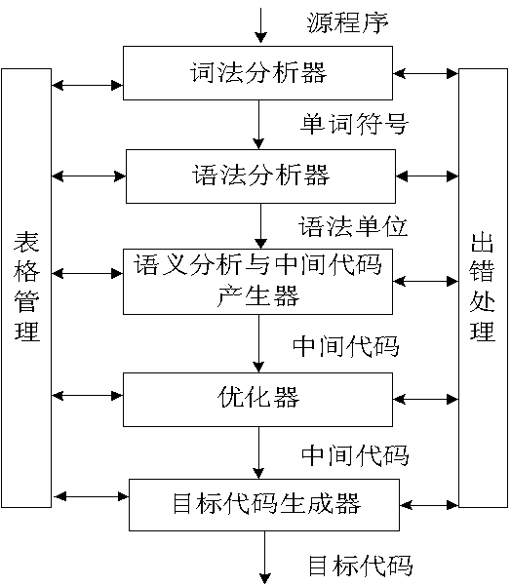
代码优化所地位和作用：
7.1 概述

Slide 4
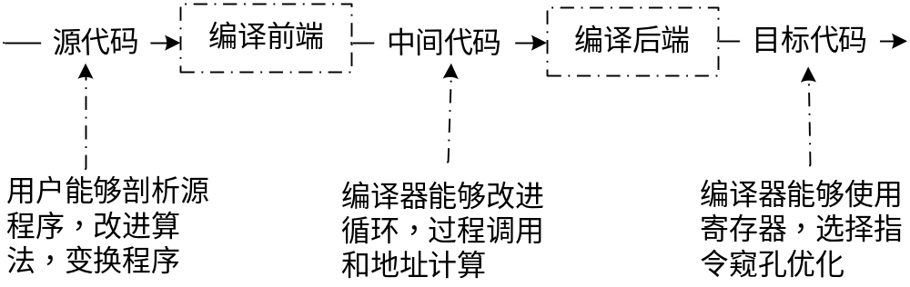
实际上很多地方可以对代码的执行效率进行改进，主要讲对中间代码的优化
代码优化：对程序进行等价变换，使得从变换后的程序出发，能够生成更有效的目标代码。

Slide 5
优化分类
按阶段分:
与机器无关的优化--对中间代码进行
依赖于机器的优化--对目标代码进行
根据优化所涉及的程序范围分成:
(1)局部优化:(基本块)
(2)循环优化:对循环中的代码进行优化
(3)全局优化:大范围的优化

Slide 6
优化的原则
  等价原则：不改变运行结果
  有效原则：优化后时间更短，占用空间更少
  合算原则：应用较低的代价取得较好的优化效果
宗旨：
  获得较好性能的代码（时间，空间）
  等价
  意图、结果之间要权衡

Slide 7
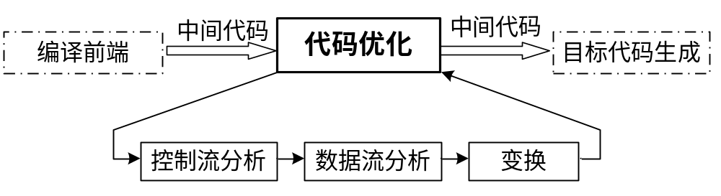
中间代码优化技术
优化工作
数据流分析(control-flow analysis)
控制流分析(data-flow analysis) 变换(transformations)

Slide 8
快速排序程序
中间代码
void quicksort(int m,int n)
{ int i,j, v,x;
if (n<m) return;
i=m-1;j=n;v=a[n];
while(1) {
do i=i+1; while(a[i]<v);
do j=j-1; while(a[j]>v);
if (i>=j) break;
x=a[i];a[i]=a[j];a[j]=x;
}
x=a[i];a[i]=a[n];a[n]=x;
quicksort(m,j);quicksort(i+1,n);
}
(1) i :=m – 1 (2) j :=n (3) T₁:=4 * n (4) v := a[T₁] (5) i := i + 1 (6) T₂ := 4 * i (7) T₃ := a[T₂] (8) if T₃ < v goto (5) (9) j := j – 1 (10) T₄ := 4 * j (11) T₅ := a[T₄] (12) if T₅ > v goto (9) (13) if i >= j goto (23) (14) T₆ := 4 * i (15) x := a[T₆] | (16) T₇ := 4 * i (17) T₈ := 4 * j (18) T₉ := a[T₈] (19) a[T₇] := T₉ (20) T₁₀ := 4 * j (21) a[T₁₀] := x (22) goto (5) (23) T₁₁ := 4 * j (24) x := a[T₁₁] (25) T₁₂ := 4 * i (26) T₁₃ := 4 * n (27) T₁₄ := a[T₁₃] (28) a[T₁₂] := T₁₄ (29) T₁₅ := 4 * n (30) a[T₁₅] := x

Slide 9
7.2 基本块的优化
基本块：是指程序中一顺序执行的语句序列，其中只有一个入口语句和一个出口语句，入口是其第一个语句，出口是其最后一个语句
如果x:=y+z 则称对x定值, 引用y和z
在一个基本块内的一个名字, 在程序中的某个给定点是活跃的，是指如果在程序中它的值在该点之后被引用.

Slide 10
入口语句：
1．程序的第一个语句；或者，
2．条件转移语句或无条件转移语句的转移目标语句（此处的转移语句包括各种控制的转向，如call，return，end，stop等） ；或者
3．紧跟在条件转移语句后面的语句。
执行：
  对于一个基本块，执行时只能从其入口进入，从其出口退出

Slide 11
划分基本块的算法
求出四元式程序之中各个基本块的入口语句
对每一入口语句，构造其所属的基本块。它是由该语句到下一入口语句（不包括下一入口语句），或到一转移语句（包括该转移语句），或到一停语句（包括该停语句）之间的语句序列组成的。
凡未被纳入某一基本块的语句，都是程序中控制流程无法到达的语句，因而也是不会被执行到的语句，可以把它们删除。
一般把过程调用语句作为一个单独的基本块

Slide 12
例：
*(1)read x
(2)read y
*(3)r:=x mod y
(4)if r=0 goto (8)
*(5)x:=y
(6)y:=r
(7)goto(3)
*(8)write y
(9)halt
*(1)read x (2)read y | B1
*(3)r:=x mod y (4)if r=0 goto (8) | B2
*(5)x:=y (6)y:=r (7)goto(3) | B3
*(8)write y (9)halt | B4

Slide 13
流图：有向图。将控制流的信息增加到基本块的集合上来表示一个程序。
流图以基本块为单位。如果按顺序执行，就画一条有向边。
基本块间的关系:( 前驱,后继)
  B1是B2的前驱，B2是B1的后继: 有一个条件或无条件转移语句从B1的最后一条语句转移到B2的第一条语句；或者
  在程序的序列中，B2紧接在B1的后面，并且B1的最后一条语句不是一个无条件转移语句。

Slide 14
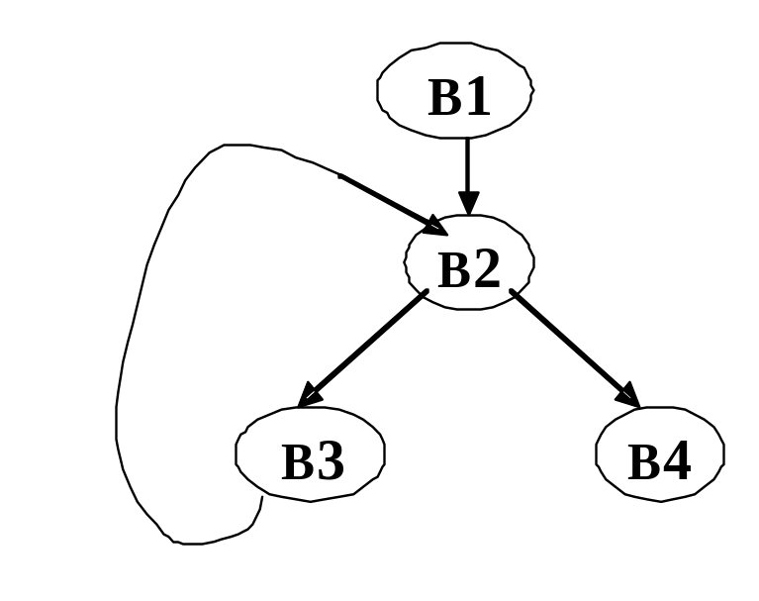
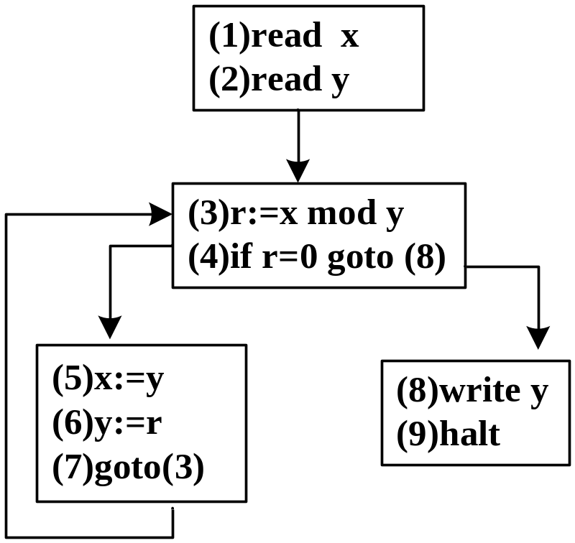
*(1)read x
(2)read y
*(3)r:=x mod y
(4)if r=0 goto (8)
*(5)x:=y
(6)y:=r
(7)goto(3)
*(8)write y
(9)halt

Slide 15
练习
f0 = 0
f1 = 1
if m<=1 goto L3
1
f0 = 0
f1 = 1
if m<=1 goto L3
i = 2
L1: if i <= m goto L3
L2: f2 = f0 + f1
f0 = f1
f1 = f2
i = i +1
goto L1
L3: return m
1
2
i = 2
2
3
L1:if i <= m goto L3
3
L2:f2 = f0 + f1
f0 = f1
f1 = f2
i = i +1
goto L1
4
4
5
5
L3: return m

Slide 16
f0 = 0
f1 = 1
if m<=1 goto L3
1
1
i = 2
2
2
L1:if i <= m goto L3
3
L2:f2 = f0 + f1
f0 = f1
f1 = f2
i = i +1
goto L1
3
4
4
5
5
L3: return m

Slide 17
以快速排序的C代码为例：
各种代码优化技术：
void quicksort(int m,int n)
{ int i,j, v,x;
if (n<m) return;
i=m-1;j=n;v=a[n];
while(1) {
do i=i+1; while(a[i]<v);
do j=j-1; while(a[j]>v);
if (i>=j) break;
x=a[i];a[i]=a[j];a[j]=x; }
x=a[i];a[i]=a[n];a[n]=x;
quicksort(m,j);quicksort(i+1,n);
}

Slide 18
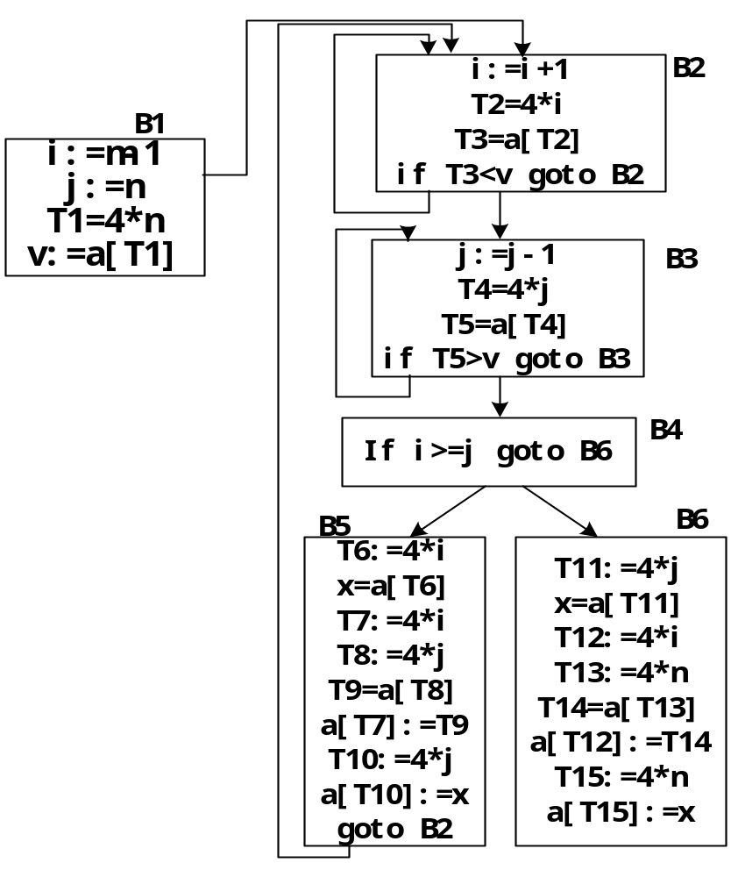
快速排序程序的中间代码
i=m-1; j=n; v=a[n];
while(1) {
do i=i+1; while(a[i]<v);
do j=j-1; while(a[j]>v);
if (i>=j) break;
x=a[i];a[i]=a[j];a[j]=x;
}
x=a[i];a[i]=a[n];a[n]=x;

Slide 19
优化技术1—删除公共子表达式
如果表达式E已经在前面计算过，并在计算之后E的值没有改变，则称该表达式为公共子表达式。可以避免重复计算。
T6:=4*i
x=a[T6]
T7:=4*i
T8:=4*j
T9=a[T8]
a[T7]:=T9
T10:=4*j
a[T10]:=x
goto B2
T6:=4*i
x=a[T6]
T7:=T6
T8:=4*j
T9=a[T8]
a[T7]:=T9
T10:=T8
a[T10]:=x
goto B2
4*i，4*j
重复计算

Slide 20
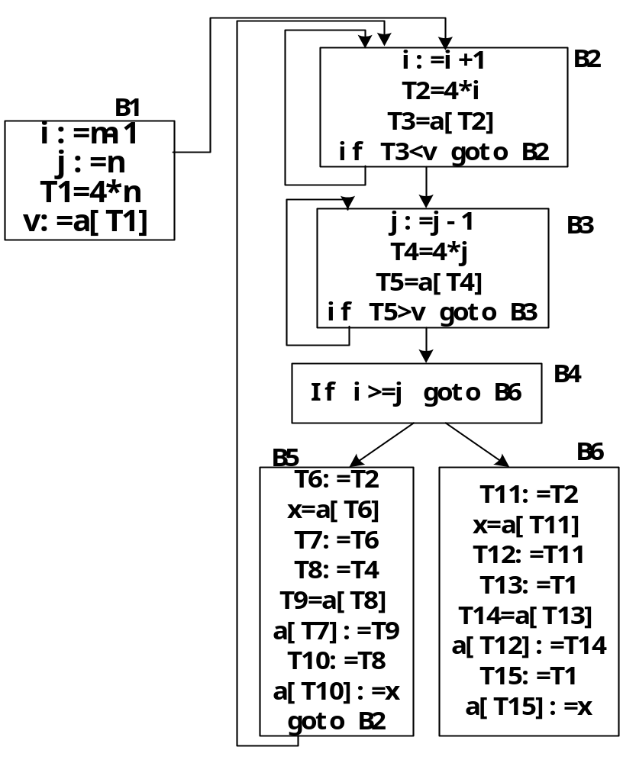
在更大的范围内删除4*i,4*j的计算，得到：

Slide 21
优化技术2—复写传播
T6:=T2，x=a[T6]，之间没有改变T6,因此，可以直接写x=a[T2]
T6:=T2
x=T3
T7:=T2
T8:=T4
T9=T5
a[T2]:=T5
T10:=T4
a[T4]:=T3
goto B2
T6:=T2
x=a[T6]
T7:=T6
T8:=T4
T9=a[T8]
a[T7]:=T9
T10:=T8
a[T10]:=x
goto B2
在B2中T3:=a[T2]因此，x=T3

Slide 22
优化技术3—删除无用代码
T6:=T2
x=T3
T7:=T2
T8:=T4
T9=T5
a[T2]:=T5
T10:=T4
a[T4]:=T3
goto B2
某些变量的赋值无用，在后面的程序中不再有用
B5
a[T2]:=T5
a[T4]:=T3
goto B2
B6
a[T2]:=v
a[T1]:=T3

Slide 23
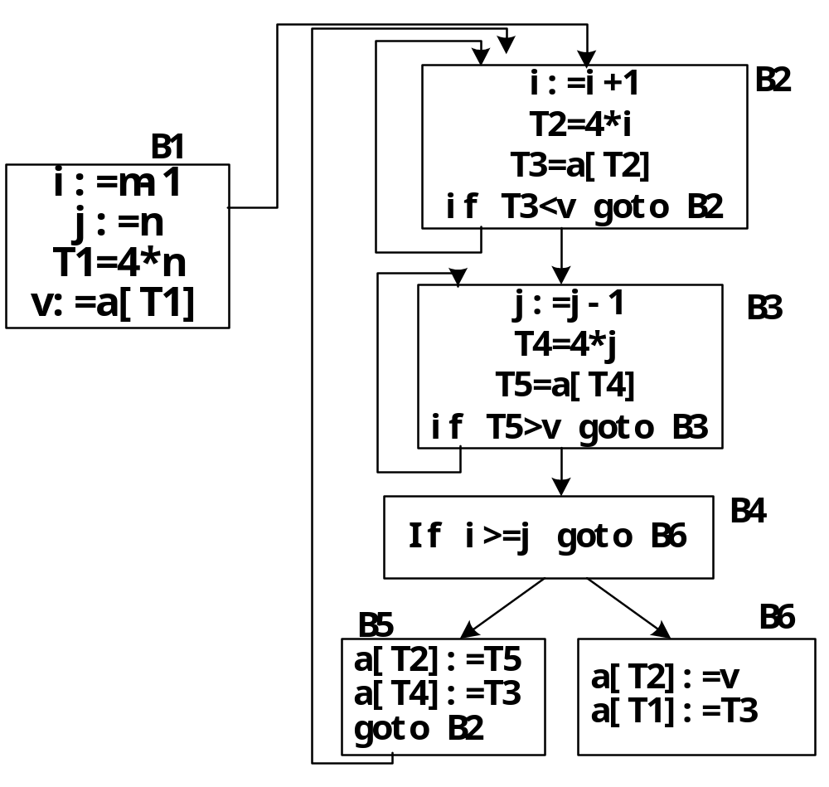

Slide 24
优化技术4—对程序进行代数恒等变换（降低运算强度）
a) i*2 = 2*i = i+i = i<<2
b) i/2 = (int)(i*0.5)
c) 0-1 = -1
d) f*2 = 2.0 * f = f + f
e) f/2.0 = f*0.5

Slide 25
优化技术简介——对程序进行代数恒等变换（代数简化）
x+0 = x
0+x = x
x*1 = x
1*x = x
0/x = 0
x-0 = x
b && true = b
b && false = false
b || true = true
b || false = b

Slide 26
优化技术简介——对程序进行代数恒等变换（合并已知量）
T1:=2
……
T2:=4*T1
T1:=2
……
T2:=8

Slide 27
优化技术5—代码外提
对循环中的有些代码，如果它产生的结果在循环中是不变的，可以提到循环外面
t=limit -2
while (i<=t )
…….
while (i<=limit -2 )
…….

Slide 28
优化技术6—强度削弱
B3
T4=4*j
J每次减1后再做乘4操作
j:=j-1
T4=4*j
T5=a[T4]
if T5>v goto B3
T4=T4-4
T5=a[T4]
if T5>v goto B3
改为先赋值后，T4的计算用减法运算

Slide 29
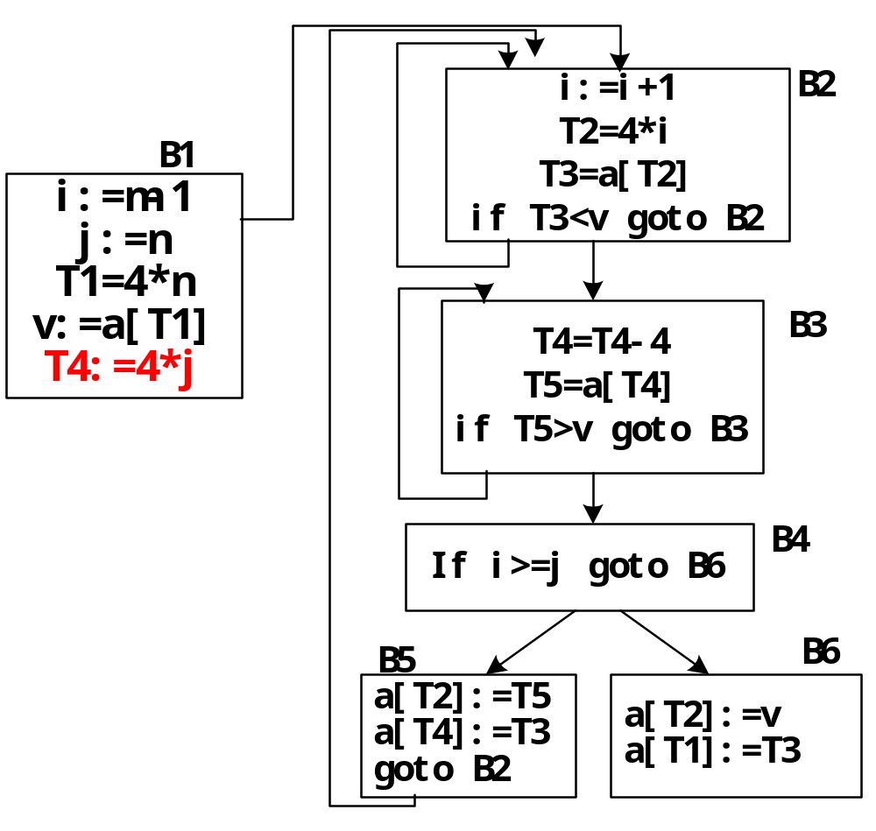

Slide 30
优化技术7—删除归纳变量
当进行强度削弱后，B4中i,j的比较可以使用T2,T4
If T2>=T4 goto B6

Slide 31
基本块的DAG表示及其应用
DAG Directed Acyclic Graph
有向无环路图
基本块的DAG是在结点上带有标记的DAG
  DAG表示了基本块的计算过程
    叶结点表示标识符或常数的值，以标识符或常数作为标记
    内部结点以运算符作为标记，表示运算结果
    边表示了操作间的前驱和后继的关系
    每个结点：附加标识符标记，可以是一个或多个标识符都具有该结点代表的值

Slide 32


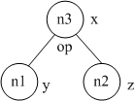
用DAG进行基本块的优化
(0)x := y
(1)x := op y
(2)x := y op z

Slide 33
基本块的DAG构造算法:
首先，DAG为空。
对基本块的每一四元式，依次执行1，2，3，4步：
1. 如果NODE(B)无定义，则构造一标记为B的叶结点并定义NODE(B)为这个结点；
如果当前四元式是0型，则记NODE(B)的值为n，转4。
如果当前四元式是1型，则转2(1)。
如果当前四元式是2型，则：
(1) 如果NODE(C)无定义，则构造一标记为C的叶结点并定义NODE(C) 为这个结点；
(2) 转2 (2)

Slide 34
2. (1) 如果NODE(B)是标记为常数的叶结点 ，则转2(3)，否则转3(1)。
(2) 如果NODE(B)和NODE(C)都是标记为常数的叶结点，则转2(4)，否则转3(2)。
(3) 执行op B（即合并已知量），令得到的新常数为P。如果NODE(B)是处理当前四元式时新构造出来的结点，则删除它。如果NODE(P)无定义，则构造一用P做标记的叶结点n。置NODE(P)=n，转4。
(4) 执行B op C（即合并已知量），令得到的新常数为P。如果NODE(B)或NODE(C)是处理当前四元式时新构造出来的结点，则删除它。如果NODE(P)无定义，则构造一用P做标记的叶结点n。置NODE(P)=n，转4。

Slide 35
3.(1) 检查DAG中是否已有一结点，其唯一后继为NODE(B)，且标记为op（即找公共子表达式）。如果没有，则构造该结点n，否则就把已有的结点作为它的结点并设该结点为n，转4。
(2) 检查中DAG中是否已有一结点，其左后继为NODE(B)，其右后继为NODE(C)，且标记为op（即找公共子表达式）。如果没有，则构造该结点n，否则就把已有的结点作为它的结点并设该结点为n，转4。
4.如果NODE(A)无定义，则把A附加在结点n上并令NODE(A)=n；否则先把A从NODE(A)结点上附加标识符集中删除（注意，如果NODE(A)是叶结点，则其标记A不删除），把A附加到新结点n上并令NODE(A)=n。转处理下一四元式。
这样，就可由DAG重新生成原基本块的一个优化的代码序列。

Slide 36

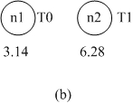
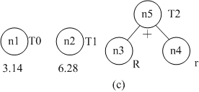
例：求下列基本块的DAG
(1) T₀:=3.14
(2) T₁:=2*T₀
(3) T₂:=R+r
(4) A:=T₁*T₂
(5) B:=A
(6) T₃:=2*T₀
(7) T₄:=R+r
(8) T₅:=T₃*T₄
(9) T₆:=R-r
(10) B:=T₅*T₆

Slide 37
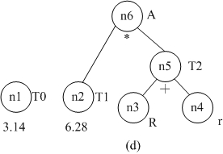
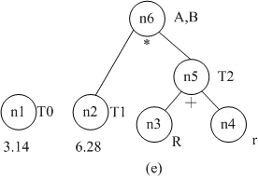
(1) T₀:=3.14
(2) T₁:=2*T₀
(3) T₂:=R+r
(4) A:=T₁*T₂
(5) B:=A
(6) T₃:=2*T₀
(7) T₄:=R+r
(8) T₅:=T₃*T₄
(9) T₆:=R-r
(10) B:=T₅*T₆

Slide 38
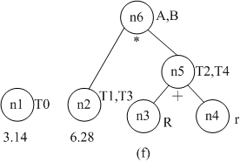
(1) T₀:=3.14
(2) T₁:=2*T₀
(3) T₂:=R+r
(4) A:=T₁*T₂
(5) B:=A
(6) T₃:=2*T₀
(7) T₄:=R+r
(8) T₅:=T₃*T₄
(9) T₆:=R-r
(10) B:=T₅*T₆

Slide 39
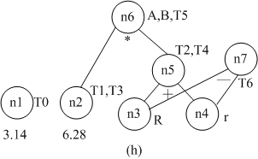
(1) T₀:=3.14
(2) T₁:=2*T₀
(3) T₂:=R+r
(4) A:=T₁*T₂
(5) B:=A
(6) T₃:=2*T₀
(7) T₄:=R+r
(8) T₅:=T₃*T₄
(9) T₆:=R-r
(10) B:=T₅*T₆

Slide 40
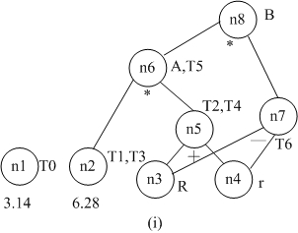
(1) T₀:=3.14
(2) T₁:=2*T₀
(3) T₂:=R+r
(4) A:=T₁*T₂
(5) B:=A
(6) T₃:=2*T₀
(7) T₄:=R+r
(8) T₅:=T₃*T₄
(9) T₆:=R-r
(10) B:=T₅*T₆

Slide 41
DAG的应用
根据DAG图，可以更进一步实现优化：
  合并已知量，如T1，T3
  删除冗余赋值，如B的第一次赋值
  公共子表达式的提取，如T2和T4
  在基本块外被定值并在基本块内被引用的所有标识符，就是作为叶结点上标记的那些标识符
  在基本块内被定值且该值能在基本块后面被引用的所有标识符，就是DAG各结点上的那些附加标识符

Slide 42
简化后的代码序列
(1) T₁:=R+r
(2) A:=6.28*T₁
(3) T₂:=R-r
(4) B:=S*T₂

Slide 43
7.3 循环优化
循环：程序中可能反复执行的代码序列,也是优化的重点

Slide 44
程序流图中结点间的关系
m DOM n 定义
在程序流图中,对任意两个结点m和n,如果从流图的首结点出发,到达n的任意通路都要经过m,则称m是n的必经结点,记为m DOM n
每个结点是它本身的必经结点；循环的入口是循环中所有结点的必经结点。
必经结点集定义
结点n的所有必经结点的集合,称为结点n的必经结点集,记为D(n).

Slide 45
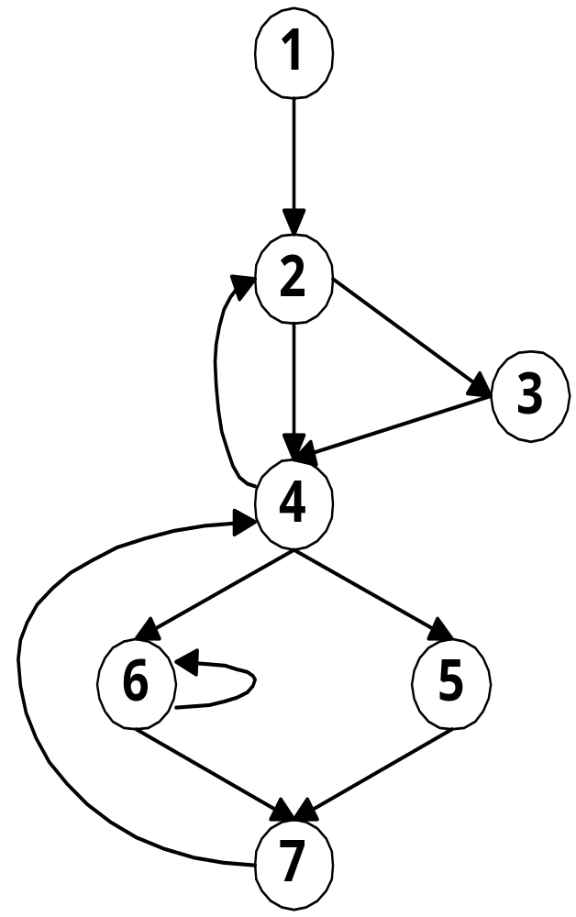
例：
D(1)={1}
D(2)={1，2}
D(3)={1，2，3}。
D(4)={1，2，4}
D(5)={1，2，4，5}
D(6)={1，2，4，6}
D(7)={1，2，4，7}

Slide 46
循环的查找
循环的查找算法
回边：假设a→b是流图中的一条有向边，如果b DOM a，则称a→b是流图中的一条回边。
如果有向边n→d是回边，组成的循环是由结点d ，结点 n以及有通路到达n而该通路不经过d的所有结点组成，并且d是该循环的唯一入口结点。

Slide 47
回边 6 6 循环{6}
7 4 {4,5,6,7}
4 2 {2,3,4,5,6,7}
循环(结点序列的性质)
1.强连通的(任意两结点间,必有一条通路,且该通路上各结点都属于该结点序列)
2.它们中间有且只有一个是入口结点。

Slide 48
循环优化
循环优化的关键
  哪些基本块构成一个
循环循环优化的方法
  代码外提
  强度削弱
  删除归纳变量

Slide 49
循环的性质
两个循环的关系：
  图中任意两个循环要么是嵌套的，要么不相交（可能有公共的入口结点）
内循环：不包含任何其它循环的循环
  如果两个自然循环有相同的首结点，且两个循环不是一个嵌在另一个里面时，可以考虑将二者合并，当成是一个循环
B0
B1
B2
B3

Slide 50
变量A在某点d的定值到达另一点u，是指流图中从d由一通路到达u且该通路上没有A的其他定值

Slide 51
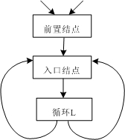
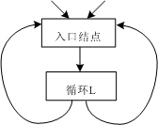
代码外提
把循环不变计算提到循环外面，在入口结点的前面创建一个新的基本块，叫做前置结点。
前置结点唯一的后继是L的首结点
将原来从L外到达L首结点的边都改成进入前置结点
从L内到达入口结点的边不变

Slide 52
for I:=1 to 10 do A[I,2*J]:= A[I,2*J]+1
(1) I:=1
(1) I:=1
B1
B1
(2) If I>10 goto 15
(3) T1:=2*J
(6) T4:=addr(A)-11
(7) T5:=2*J
(10) T8:=addr(A)-11
B2
(3) T1:=2*J
(4) T2:=10*I
(5) T3:=T2+T1
(6) T4:=addr(A)-11
(7) T5:=2*J
(8) T6:=10*I
(9) T7:=T6+T5
(10) T8:=addr(A)-11
(11) T9:=T8[T7]
(12) T4[T3]:=T9+1
(13) I:=I+1
(14) goto B2
B3
(2) If I>10 goto 15
B2
(4) T2:=10*I
(5) T3:=T2+T1
(8) T6:=10*I
(9) T7:=T6+T5
(11) T9:=T8[T7]
(12) T4[T3]:=T9+1
(13) I:=I+1
(14) goto B2
B3
(15)
(15)

Slide 53
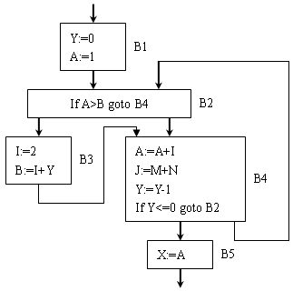
并不是所有情况下，循环中的不变运算都可以外提。
右图中的B3块中的I:=2是不变运算，但不能外提，因为它并不是所有结点的必经结点。

Slide 54
强度削弱
(1) I:=1
B1
(3) T1:=2*J
(6) T4:=addr(A)-11
(7) T5:=2*J
(10) T8:=addr(A)-11
是指把程序中执行时间长的运算替换为执行时间较短的运算
(2) If I>10 goto 15
B2
(4) T2:=10*I
(5) T3:=T2+T1
(8) T6:=10*I
(9) T7:=T6+T5
(11) T9:=T8[T7]
(12) T4[T3]:=T9+1
(13) I:=I+1
(14) goto B2
B3
强度削弱的方法？
(15)

Slide 55
删除归纳变量
基本归纳变量：如果循环中对变量I只有唯一的形如I:=I ± c的赋值，c是循环不变量
归纳变量：如果I是循环中的基本归纳变量，J在循环中的赋值总是可以化为I的同一线性函数，即J :=C1*I ± c2。同时称J与I同族

Slide 56
一个基本归纳变量除用于自身的递归定值外，一般在循环中用来计算其他归纳变量及控制循环的进行，此时，可以用与它同族的某一归纳变量来控制循环的进行
删除归纳变量一般是在强度削弱以后进行的
(1) I:=1
B1
(3) T1:=2*J
(6) T4:=addr(A)-11
(7) T5:=2*J
(10) T8:=addr(A)-11
(2) If I>10 goto 15
B2
(4) T2:=10*I
(5) T3:=T2+T1
(8) T6:=10*I
(9) T7:=T6+T5
(11) T9:=T8[T7]
(12) T4[T3]:=T9+1
(13) I:=I+1
(14) goto B2
B3
(15)

